Slide 1
Hallucinogen-persisting perception disorder
Leo Hermle, Melanie Simon, Martin Ruchsow and Martin Geppert
Los Adictos

Slide 2
El fenómeno de alucinación por psicosis ha sido estudiados por años
Relevancia clínica a largo plazo es la secuela psicológica que incluye Flashbacks
Reportes de incidencia de flashback post-tóxicos muestran amplia variación
Entre el 5% y 50% de usuarios de alucinógenos reportan haber experimentado por lo menos un Flashback
Flashbacks , fenómenos repetitivos y otras manifestaciones psicóticas ocurren luego del consumo de drogas
DSM-IV-R
Lo clasifica como Trastorno perceptivo persistente alucinógeno
(HPPD)
Definida como una condición de larga duración que se caracteriza por : recurrencia espontánea de alteraciones visuales que recuerdan a la intoxicación aguda por alucinógenos. Tales experiencias pueden tomar la forma de figuras geométricas, objetos en los campos visuales, destellos de colores, mayor intensidad de color, arrastre y la percepción de objetos en movimiento estroboscópico. Por otra parte , estos episodios pueden persistir imágenes, halos y macro-y micropsia por años
Es importante señalar que en contraste con trastornos psicóticos clásicos, los pacientes con HPPD reconocen la naturaleza irreal de sus alteraciones visuales que les califica como seudoalucinaciones

Slide 3
Metodo
Estudio de caso

Slide 4
Paciente mujer, con una edad actual de 33 años,
Profesión : Arquitectura
Reporta un uso recreacional de dosis mayores a 30 dosis de LSD en forma de tableta, durante la estancia en EUA a los 18 años de edad.
También reporto consumo de marihuana para relajarse y en ocasiones experimento consumo con éxtasis.
Después de 2-3 semanas de regresar a Europa, la paciente desarrollo “flashbacks”, así como la percepción de movimiento en la periferia del campo visual (al ver un objeto)
Los síntomas persistieron por 13 años con cambios en intensidad y frecuencia
Tomo tratamiento, psicofarmacológico así como psicoterapia , pero los síntomas no terminaron.

Slide 5
2011 estuvo bajo tratamiento por depresión en el Hospital clínico de la Universidad del Sur de Alemania
Del 2006 al 2008 la paciente recibió una mezcla de
  Sertraline (200mg/dia) por 13 meses
  Citaloprame ( 20-30 mg/dia) por 6 meses
  Fluoxetine (20mg/día) por 5 meses
CURSO DE TRATAMIENTO
Uso de antiepiléptico para combatir los problemas visuales de la paciente.
El “sentimiento de levitación” indica que el caso de HPPD hace mas complicada el caso

Slide 6
PRUEBAS NEUROPSICOLOGICAS.
No muestra déficit cognitivo significativo, excepto procesos de atención.
Muestra depresión media
Desorden de ansiedad atribuido a un estrés crónico
Tiene baja estimación a su persona, es emocionalmente inestable e introvertida.
Se repitió la valoración, 19 meses después mostraban las pruebas un desempeño normal en los procesos atencionales.
  Se le administró antidepresivos serotonérgicos (con un reporte de reducción de ansiedad y fobias)

Slide 7
TRATAMIENTO.
Antiepiléptico: Lamotrigina para combatir alteraciones visuales. 200 mg por 6 meses.
Percepciones anormales, macro-microscopía desaparecieron y disminución síntomas como ver luces tipo “luciernaga”.

Slide 8
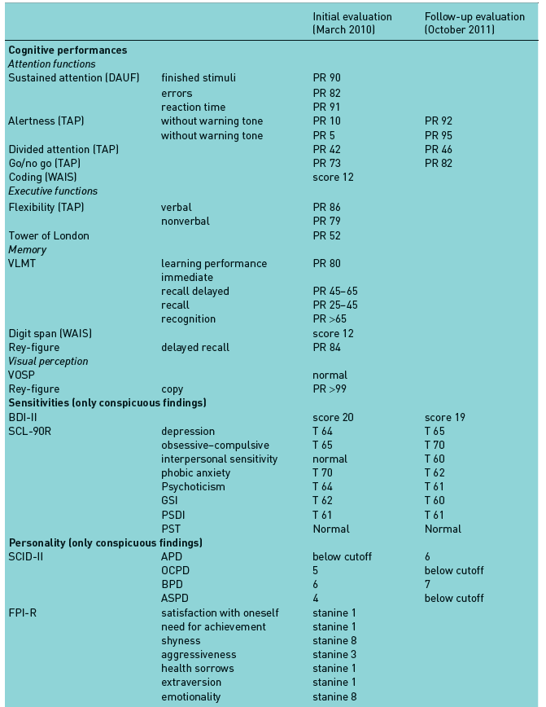
Prueba Neuropsicológica
perfil neuropsicológico
No se detectaron deficiencias cognitivas significativas a excepción de bajo rendimiento en la prueba de atención fásica.
Notes:
No se detectaron deficiencias cognitivas significativas a excepción de bajo rendimiento en la prueba de atención fásica. La evaluación arrojo que la paciente
Presenta depresión y trastorno de ansiedad , muy probablemente atribuible a la angustia crónica que resulta de las percepciones anormales.
La evaluación 19 meses después mostro una mejora en la atención. No se observó ningún cambio en su estado mental. Los antidepresivos serotoninérgicos administrados durante este período han resultado
en gran medida ineficaz . Sin embargo , la paciente notó una reducción de su ansiedad y fobias que también se reflejó en sus resultados de las pruebas psicológicas.

Slide 9
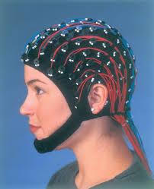
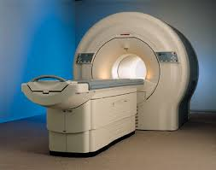
Investigaciones adicionales
Los resultados de los estudios por imágenes de resonancia magnética cerebral, potenciales evocados somatosensoriales del nervio mediano, electroencefalogramas y pruebas de potenciales evocados visuales eran normales.

Slide 10

Los tratamientos para HPPD se han basado en ISRS’s y Benzodiacepinas aunque con resultados contradictorios.
Los tratamientos con ISRS y antipsicóticos muestran un empeoramiento de los síntomas. No se sabe si es debido a cambios del estado de ánimo o al efecto de los medicamentos en Cx Visual.

Slide 11
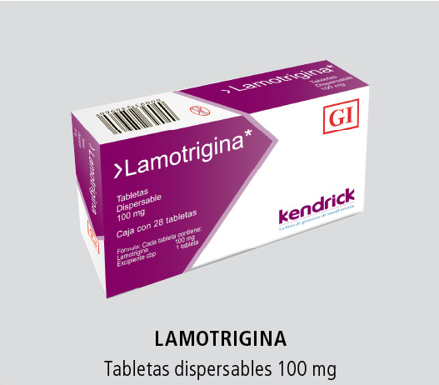
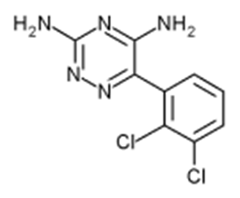
La Lamotrigina es un fármaco usado en epilepsia, despersonalización y trastornos maníacos cuyo mecanismo de acción se atribuye al bloqueo de los canales de Ca++ e inhibición de neuronas glutamatérgicas.
Debido a sus pocos efectos adversos se propuso como una buena opción como tratamiento de HPPD
La paciente reportó un alivio significante de sus alucinaciones visuales luego de un año de medicación con lamotrigina, sin embargo los síntomas de despersonalización persistieron.

Slide 12


La fisiopatología de HPPD permanece sin aclararse por completo aunque se atribuye a una destrucción de interneuronas gabaérgicas y serotoninérgicas debido a la intoxicación con LSD. (Abraham,1996)
Los problemas al tratar HPPD se deben a la gran variedad de etiologías potenciales.
Es difícil hallar casos de HPPD causados por otros alucinógenos que no sean LSD.
Notes:
A pesar de que se han hecho estudios con psilocybina (hongos alucinógenos) y otras sustancias consumidas por tribus americanas, sólo se ha encontrado un caso de HPPD en otros alucinógenos.

Slide 13
IMPLICACIONES EN LA CLÍNICA PRÁCTICA
HPDD
LAMOTRIGINA
ANTIPSICÓTICOS CLÁSICOS
FÁRMACOS DE ACCIÓN CENTRAL
Éxito
Empeoramiento de síntomas
Clonazepam, ISRS, Risperidona, Olanzapina, Clonidina y Naltrexona
Requiere abstinencia de sustancias, - estrés y tratamiento de comorbilidades
Éxito variable

